Slide 1
Esta clase va a ser
grabada
Notes:
Colocar todas las clases.

Slide 2
Clase 06. DESARROLLO WEB
GIT & GITHUB
Notes:
Obligatoria siempre

Slide 3


Temario
05 - Parte II
06 - Parte I
06 - Parte II
Animaciones,transformaciones y transiciones
GIT
GitHub
Gradientes
Transformaciones
Transiciones
Animaciones
GitHub
Creación de cuenta
Creación de repositorio
Git
Creando repositorios
Ramas
Notes:
Recurso: Temario del curso - Se muestra al inicio de cada clase
- Tiene un aspecto similar a un calendario. - Resume rápidamente: título de la clase, número y contenidos que abarca
- Guía rápida tanto para docentes, como para estudiantes. - Para mayor ubicación en el curso, también muestra en un tamaño más pequeño lo sucedido la clase anterior y la siguiente.
- Se colocan los temas de la clase y deben enlazarse a la diapositiva correspondiente.

Slide 4

Objetivos de la clase
Conocer Git.
Aprender cómo manejar la terminal.
Usar los comandos básicos de Git.
Notes:
Obligatoria siempre. Indican aquello que se pretende que el estudiante logre con la clase. Recuerda que se enuncian en principio con el verbo en infinitivo delante (por ejemplo: “Comprender…”, “Analizar…”, “conocer…”, etc). Se debe destacar en negrita el verbo. Los objetivos deben ser concretos, medibles y coherentes con los contenidos.

Slide 5
CLASE N°05 - Parte II
Glosario
Framework: Es un marco de trabajo, un conjunto de herramientas y código para trabajar de acuerdo con una metodología, utilizando determinados patrones.
Bootstrap: Es un framework que permite crear interfaces web con CSS y JavaScript. Adapta la interfaz del sitio web al tamaño del dispositivo en que se visualice logrando sitios responsive de forma sencilla.
CDN: Content Delivery Network, una red que aloja los archivos css y js de Bootstrap, a la cual podemos acceder a través de una dirección URL para agregar Bootstrap en nuestro proyecto.
Breakpoint: Medidas de anchura utilizadas para el diseño responsivo. Determinan cómo se verá el diseño responsive en cada tamaño de dispositivo o viewport.
Notes:
Se puede usar para comenzar o finalizar la clase, según sea más conveniente..
Recurso: Glosario
Repasa y define rápidamente los conceptos centrales acumulados. Ayuda a los estudiantes a recuperar aquellos saberes que se darán por dados.
Sugerencia:
Puede incorporarse links e imágenes que apoyen al concepto presentado.

Slide 6

MAPA DE CONCEPTOS
¿Qué es GIT?
GIT
Los 3 estados
Instalación y configuración
Creando repositorio
¿Qué es un repositorio?
Ramas
¿Para qué se usan?
Notes:
Se puede usar para comenzar o finalizar la clase, según sea más conveniente. La información de este slide es de relleno.
Recurso: Mapa de conceptos (genérico)
Muestra rápidamente los contenidos de la clase y cómo se relacionan. Ayuda a los estudiantes a evitar “perderse” durante la clase, al avanzar en un sentido lineal una diapositiva tras otra. El ejemplo pertenece a la primera clase del curso UX/UI.
Sugerencia: -También se pueden mostrar con un menor énfasis o colores apagados, aquellos contenidos de clases anteriores y que se vinculen con la actual.
-Resaltar con color los temas que se abordan en la clase.
Colores
Categorías principales: Pleno en #27282d con texto en blanco.
Categorías secundarias (o a destacar): Pleno en #393b43 con texto en blanco.
Categorías terciarias: Borde en #393b43 con texto en #222222.

Slide 7
GIT
Notes:
Usar para los módulos más importantes de la clase, donde se introducen conceptos que se ven en varios slides. No hay que usarla para todos los módulos.

Slide 8

¿Qué es GIT?
Git es un sistema de control de versiones gratuito y de código abierto, diseñado para manejar desde pequeños a grandes proyectos de manera rápida y eficaz. Se entiende como control de versiones a todas las herramientas que nos permiten mantener un registro de las modificaciones en nuestro proyecto. Este sistema registra los cambios realizados sobre un archivo o conjunto de archivos a lo largo del tiempo.
Fuente: https://git-scm.com/book/es/v2/
Notes:
Nota: toda la información de esta unidad la puedes encontrar en más detalle en la página oficial de Git : https://git-scm.com/book/es/v2/

Slide 9
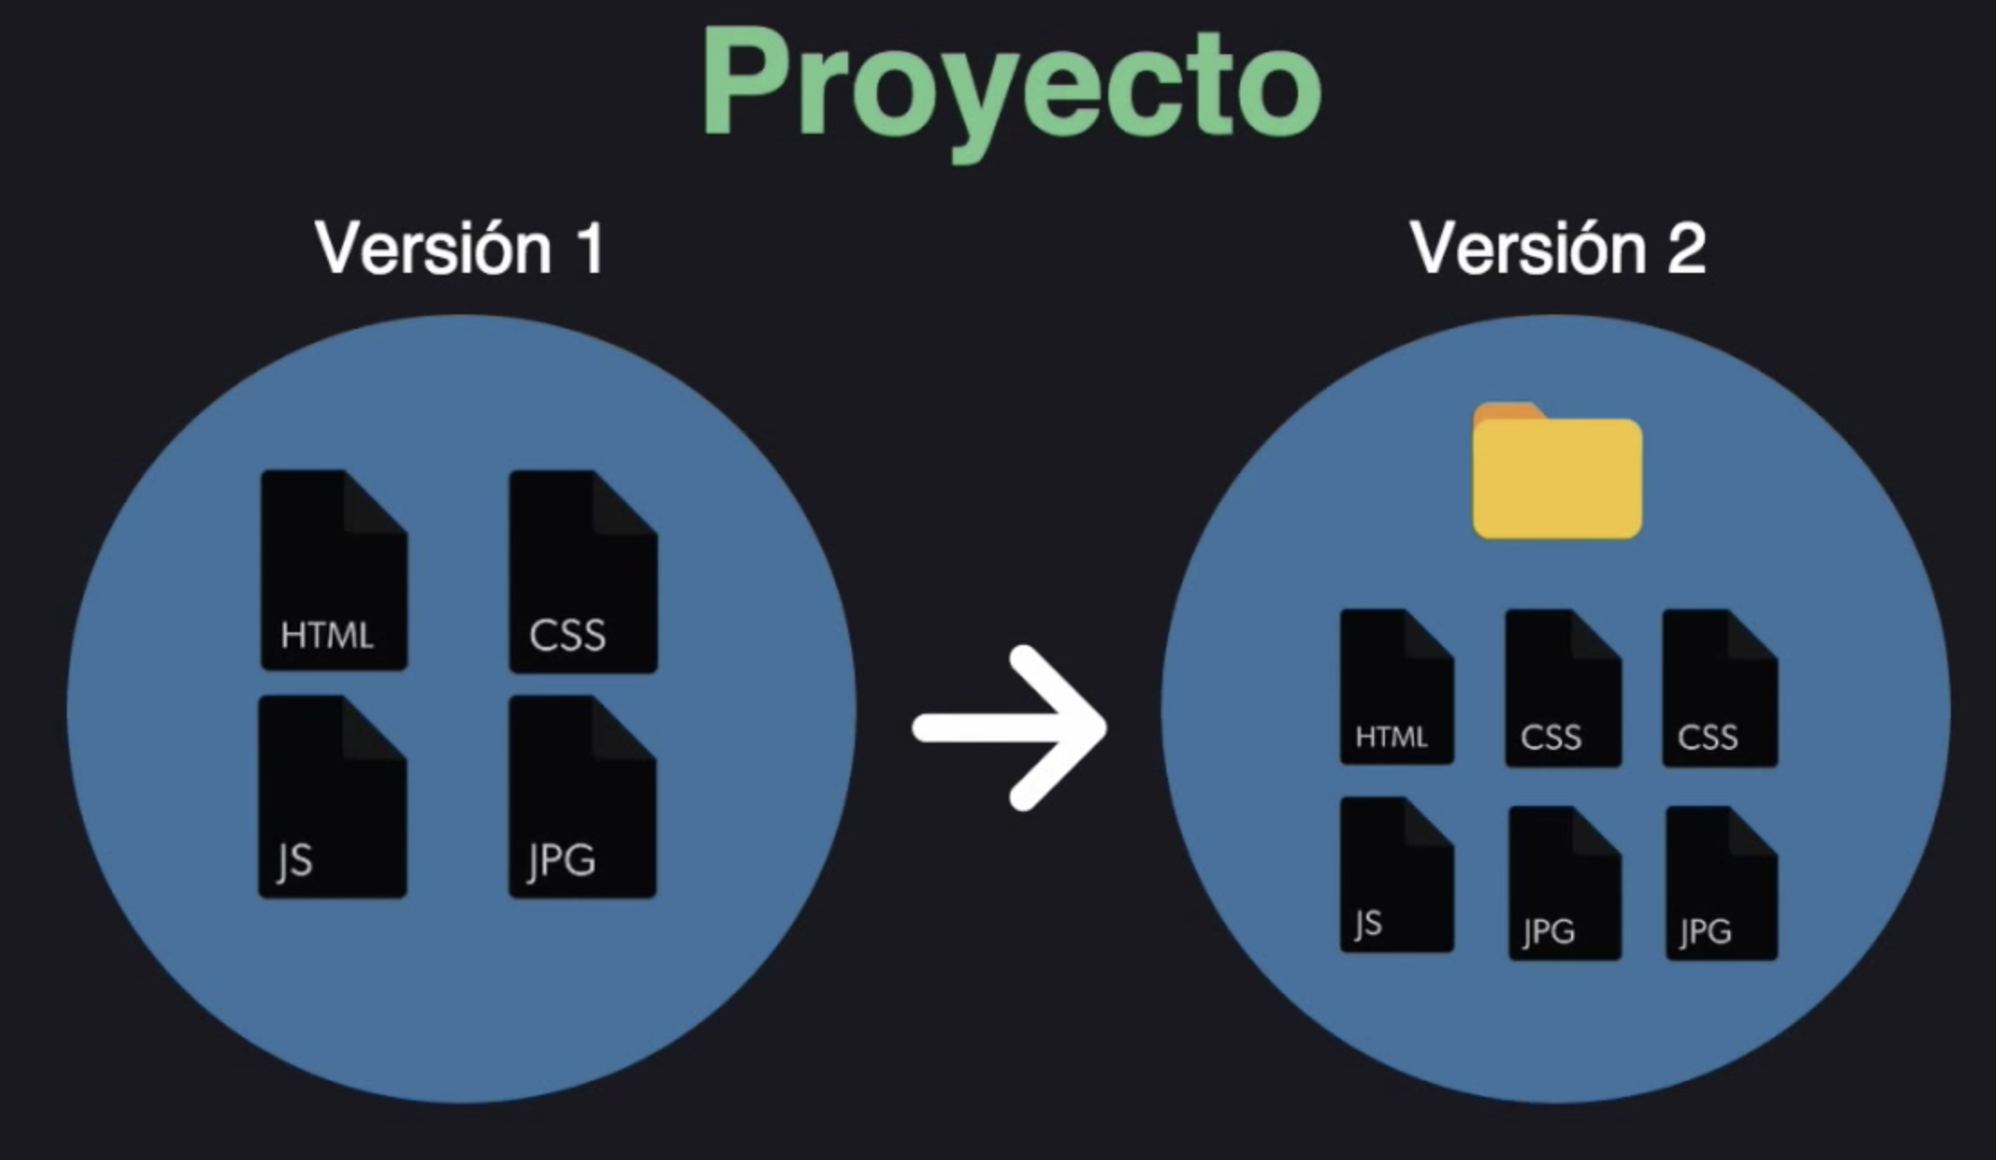
¿Qué es GIT?
GIT es una herramienta que nos permite, en cualquier momento que decidamos, obtener una “instantánea” del estado de cada elemento de nuestro proyecto. Cada una se llama “versión”.
Notes:
Existen muchos sistemas de control de Versiones. Git es uno de ellos y el más aceptado por la comunidad de desarrolladores.
Gracias al sistema de control de Versiones, nuestro sistema se encuentra a salvo.
Con Git podemos ir a cualquier estado de nuestro proyecto en cualquier momento.

Slide 10
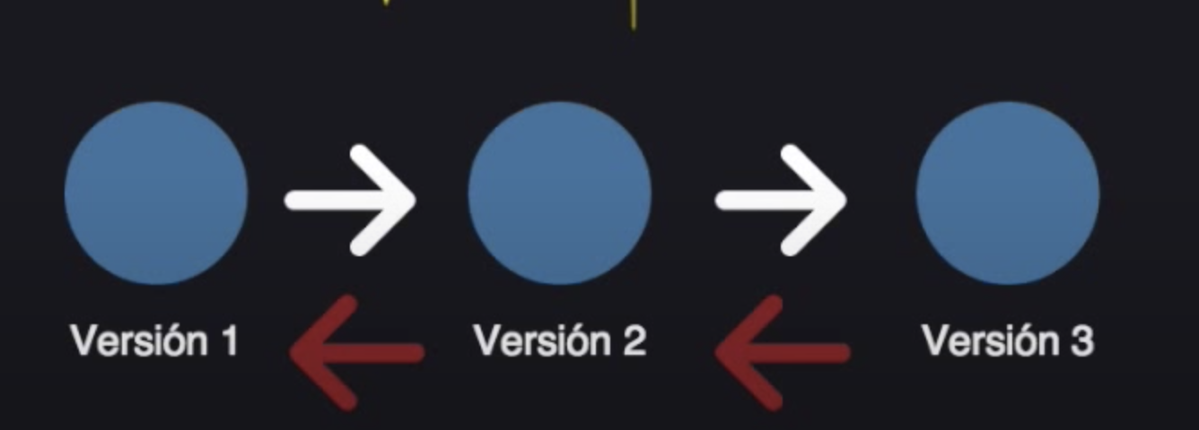
¿Qué es GIT?
Con GIT, podemos ir a versiones anteriores, una característica muy útil para poder corregir errores, y para la organización.

Slide 11
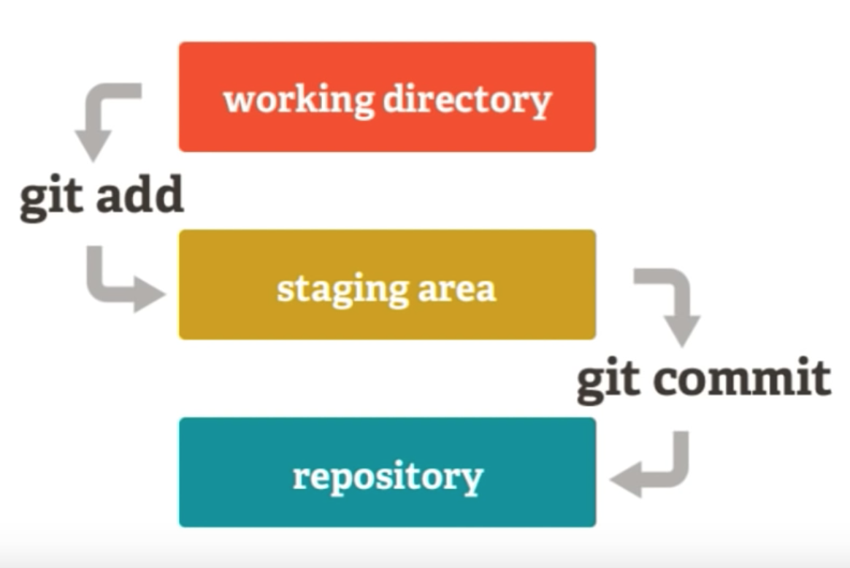
GIT los 3 estados
👉1er estado (el que trabajamos)
“preparamos las cajas”.
👉2do estado (archivos listos)
“agregamos las cajas listas”.
👉3er estado (registro de todos los archivos) “lote listo”.
Notes:
Usar para slides de sólo texto. Si no alcanza, no sobrecargar, usar otra con el mismo título para indicar que continúa el mismo módulo.

Slide 12
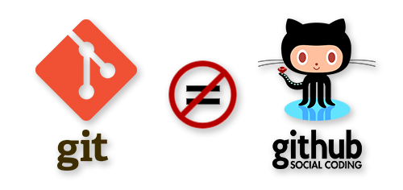
¿Qué es GIT?

Slide 13
Git ≠ GitHub
Git es uno de los sistemas de control de versiones más populares entre los desarrolladores.
GitHub es un servicio de alojamiento para los repositorios generados con el sistema Git.
¡Lo veremos la próxima clase!
Notes:
Git es uno de los sistemas de control de versiones más populares entre los desarrolladores. Y parte de la culpa de su popularidad la tiene GitHub, un excelente servicio de alojamiento de repositorios de software con este sistema, que lejos de quedarse en esta funcionalidad, ofrece hoy en día un conjunto de características muy útiles para el trabajo en equipo.

Slide 14
Instalación y configuración de GIT
Notes:
Usar para los subtemas de un módulo.

Slide 15

Instalación y configuración de GIT
Lo primero es lo primero: tienes que instalarlo
Puedes obtenerlo de varias maneras, las dos principales son instalarlo desde código fuente, o instalar un paquete existente para tu plataforma.
En nuestro caso, usaremos la segunda opción, tanto para Windows como para Mac.

Slide 16
Instalación y configuración de GIT en Windows
Notes:
Usar para los subtemas de un módulo.

Slide 17
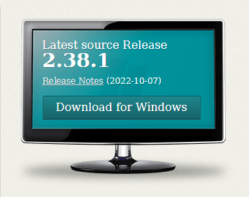
Instalación de GIT (WINDOWS)
El primer paso es dirigirse a la página oficial de Git. A continuación vamos a descargar el archivo instalador, de acuerdo a la versión de Windows (32-bit o 64-bit) que tenga nuestra computadora.
En este momento, la versión más nueva de Git es la 2.38, pero siempre debemos prestar atención a descargar la que nos sugiera la web oficial.

Slide 18
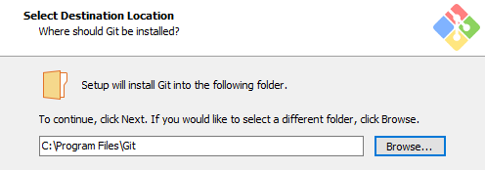
Instalación de GIT (WINDOWS)
Ahora debes ejecutar el archivo descargado, y elegir la carpeta donde ubicar los archivos de Git. Si tienes dudas, te recomendamos dejar la opción que viene predeterminada.

Slide 19
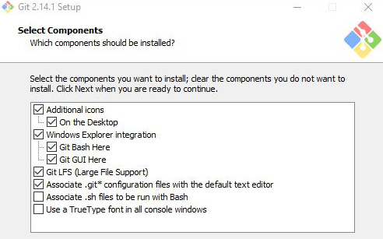
Instalación de GIT (WINDOWS)
Asegúrate de tener seleccionada git bash, que es la herramienta principal con la que trabajaremos. Con esto se terminará la instalación.

Slide 20
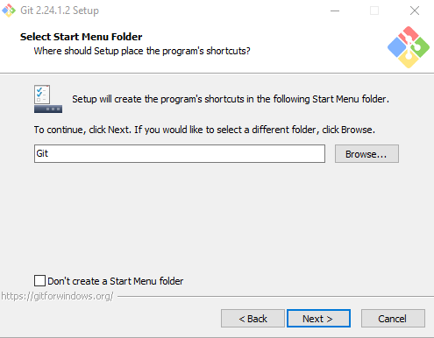
Instalación de GIT (WINDOWS)
Continúa haciendo clic en “next”.

Slide 21
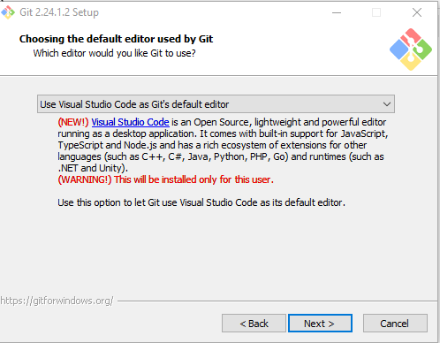
Instalación de GIT (WINDOWS)
En esta pantalla, elige de la lista “use visual studio code as Git’s default editor”

Slide 22
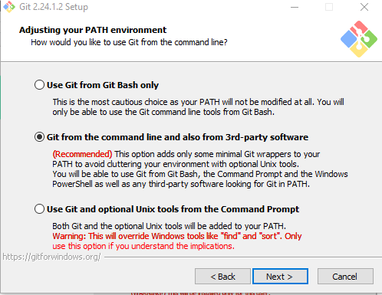
Instalación de GIT (WINDOWS)
Continúa haciendo click en “next” hasta que se completen todas las opciones,
dejando las configuraciones por defecto.

Slide 23
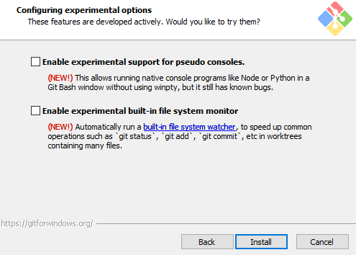
Instalación de GIT (WINDOWS)
Finalmente, haz click en el botón “install”.

Slide 24
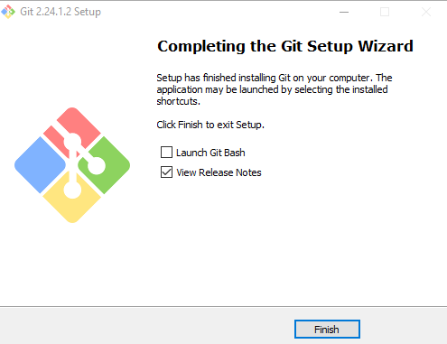
Instalación de GIT (WINDOWS)
Al finalizar el trabajo del instalador, se mostrará esta pantalla.
¡Felicitaciones! Ya tienes disponible Git en tu computadora.

Slide 25
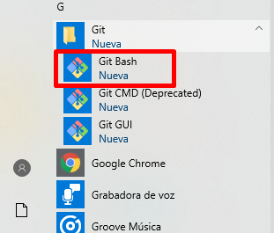
Instalación de GIT (WINDOWS)
Ahora tendrás disponible Git Bash desde tu lista de programas. Aquí es donde trabajaremos con Git.
Alternativa: Git GUI, para tener una interfaz más amigable.

Slide 26
Instalación y configuración de GIT en Mac
Notes:
Usar para los subtemas de un módulo.

Slide 27
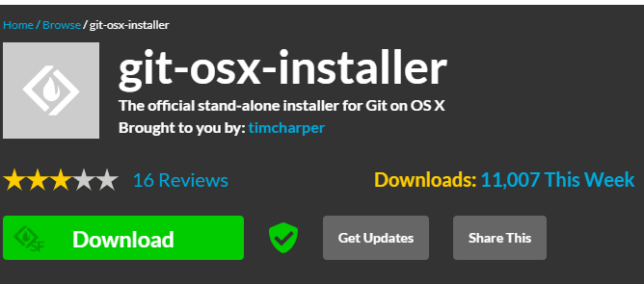
Instalación de GIT (MAC)
El primer paso es dirigirse a la página de SourceForge, donde se aloja el instalador de Git para Mac. Damos click en download y aguardamos a que finalice la desarga.

Slide 28
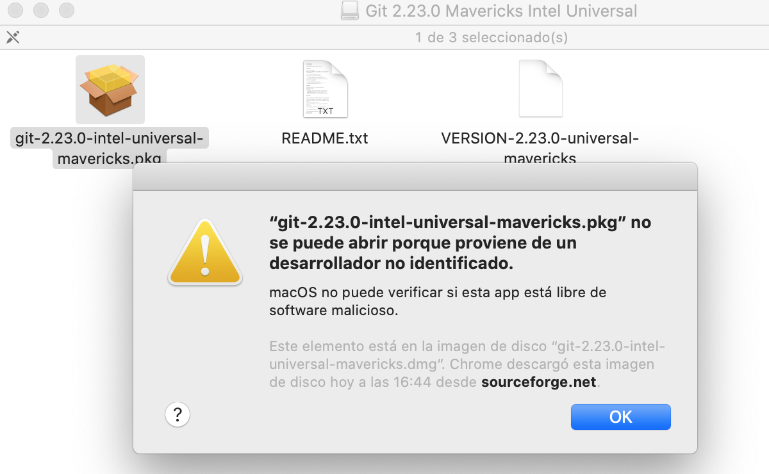
Instalación de GIT (MAC)
Posiblemente te salga este cartel de seguridad al intentar ejecutar el archivo descargado.

Slide 29
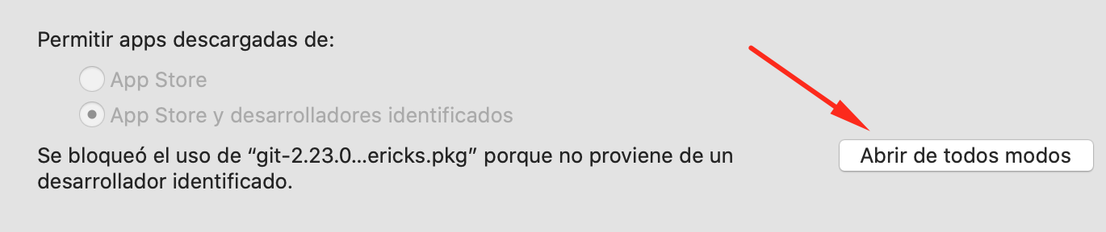
Instalación de GIT (MAC)
Ve a “preferencias de sistema” → “seguridad” y encontrarás lo siguiente. Haz clic en “abrir de todos modos”

Slide 30
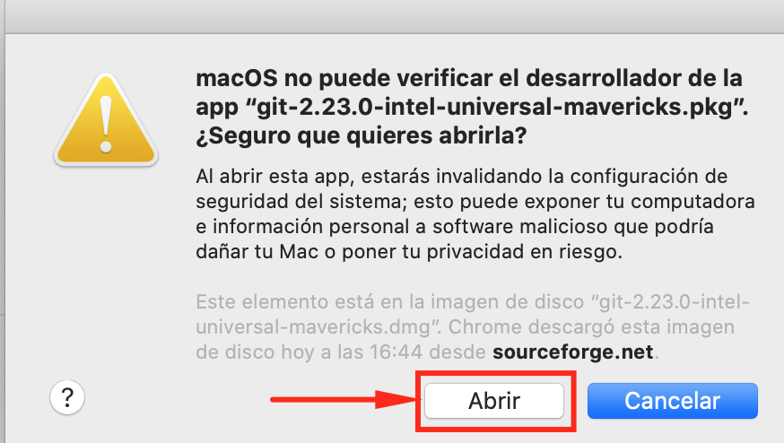
Instalación de GIT (MAC)
Un cartel más, y clic en “abrir”.

Slide 31
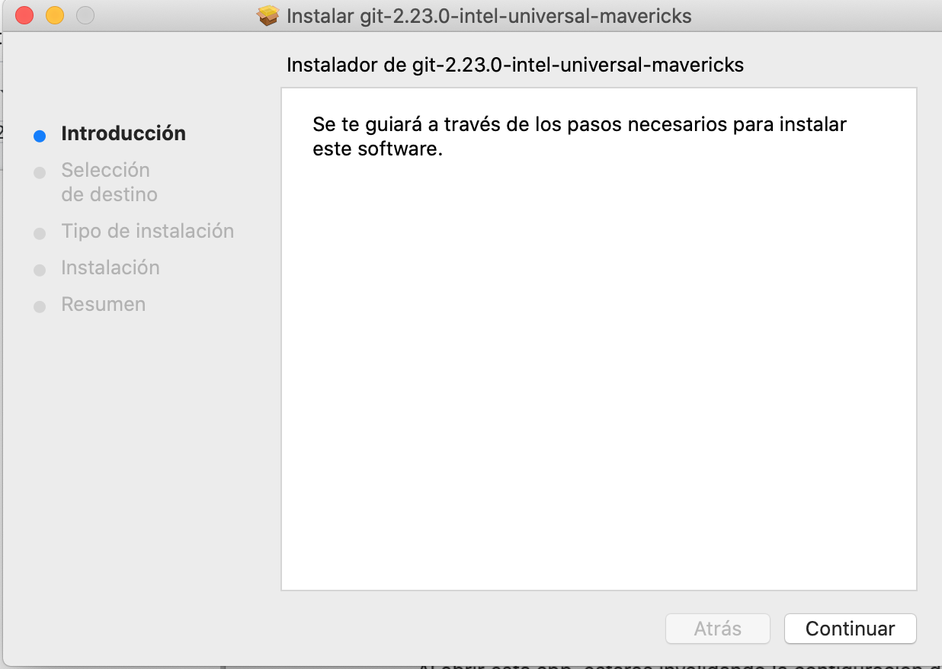
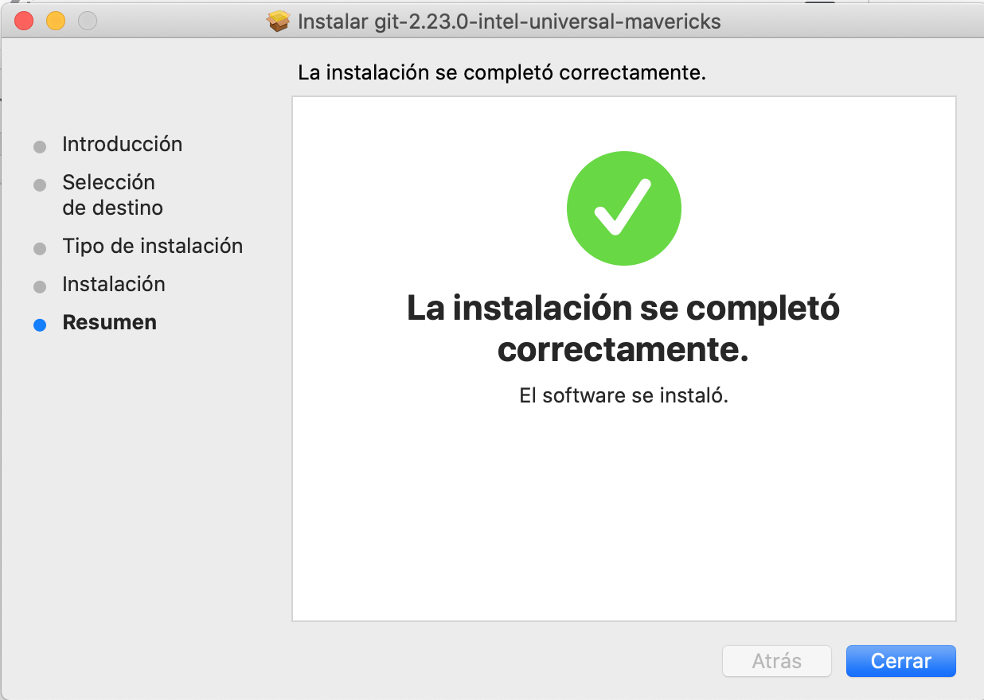
Instalación de GIT (MAC)
Una vez abierto el archivo instalador, haz clic en continuar hasta que diga
“la instalación se completó”.
¡Felicitaciones! Ya tienes disponible Git en tu computadora.

Slide 32
☕
Break
¡10 minutos y volvemos!
Notes:
Obligatoria siempre. A la hora del Break, entre 5 y 10 minutos. Considerar ubicar este espacio en un momento adecuado de la clase. Al volver, mostrar los resultados de la pregunta del anterior slide y generar un breve intercambio.

Slide 33
Empecemos con GIT
Notes:
Usar para los subtemas de un módulo.

Slide 34
Empecemos con GIT
Buscar en su menú el Git Bash, para abrir la terminal e iniciar con los comandos.

Slide 35

Verificando versión de GIT
Escribe git --version y presiona Enter.
john@MyShopSolutions: ~$ git --version git version 2.38.1.windows.1 john@MyShopSolutions: ~$

Slide 36
Configurando GIT por primera vez
Tu identidad
Lo primero que deberías hacer cuando instalas Git es establecer tu nombre de usuario y dirección de correo electrónico. Esto es importante porque las confirmaciones de cambios (commits) en Git usan esta información, y es introducida de manera inmutable en los commits que envías.
Notes:
Usar para slides de sólo texto. Si no alcanza, no sobrecargar, usar otra con el mismo título para indicar que continúa el mismo módulo.

Slide 37
Configurando GIT por primera vez
1
2
3
Elige un nombre de usuario que recuerdes fácil, y el email que en la próxima clase usarás en Github.
Establece el nombre con el comando: git config --global user.name "Nombre Apellido".
Establece el correo a usar con el comando. git config --global user.email johndoe@example.com
Notes:
Usar para slides de sólo texto con instancias a destacar.

Slide 38
Configurando GIT por primera vez
/* Paso 2*/ john@MyShopSolutions: ~$ git config --global user.name "John Doe" /*Aquí tu nombre*/ /* Paso 3*/ john@MyShopSolutions:~$ git config --global user.email johndoe@example.com /*Aquí tu email*/

Slide 39
Comprobando tu configuración
Vamos a comprobar si guardamos bien el usuario usando el comando: git config --list
john@MyShopSolutions: ~$ git config --list /* Se puede ver el usuario, el email y otros parámetros que dependerán de cada sistema operativo */ user.name=John Doe user.email=johndoe@example.com color.status=auto color.branch=auto color.interactive=auto color.diff=auto /*Si la pantalla queda con un END al final, presiona q para salir de esa lista y volver a escribir comandos*/

Slide 40
Comprobando tu configuración
Puedes también comprobar qué valor tiene la clave nombre en Git ejecutando:
git config user.name
john@MyShopSolutions: ~$ git config user.name John Doe
Puedes consultar de la misma manera user.email

Slide 41
Obteniendo ayuda
Si alguna vez necesitas ayuda usando Git, hay varias formas de ver la página web del manual (manpage) para cualquier comando de Git (recuerda reemplazar <comando> por el comando para el cual requieres ayuda:
/*Ambos comandos disparan la ayuda de Git*/ john@MyShopSolutions: ~$ git help <comando> john@MyShopSolutions: ~$ git <comando>--help /*Ejemplo*/ john@MyShopSolutions: ~$ git help config

Slide 42
Resumen
Deberías tener un conocimiento básico de qué es Git.
También deberías tener funcionando en tu sistema una versión de Git configurada con tu identidad.
Es el momento de aprender algunos fundamentos de Git.
Notes:
Usar para slides de sólo texto. Si no alcanza, no sobrecargar, usar otra con el mismo título para indicar que continúa el mismo módulo.

Slide 43
Creando repositorios
Notes:
Usar para los módulos más importantes de la clase, donde se introducen conceptos que se ven en varios slides. No hay que usarla para todos los módulos.

Slide 44
¿Qué es un repositorio?
Un repositorio es un espacio centralizado donde se almacena, organiza, mantiene y difunde información.
Será “la carpeta” o espacio donde guardarás tu proyecto, para más adelante compartirlo con el equipo a través de un repositorio en la nube (en internet, por ejemplo en GitHub).
Notes:
Usar para slides de sólo texto. Si no alcanza, no sobrecargar, usar otra con el mismo título para indicar que continúa el mismo módulo.

Slide 45
GIT INIT
Este comando se usa para crear un nuevo repositorio en Git. Nos crea un repositorio de manera local y lo hará en la carpeta donde estamos posicionados. También se le puede pasar [nombre_de_la_carpeta] y creará una con ese nombre.
Notes:
Usar para slides de sólo texto. Si no alcanza, no sobrecargar, usar otra con el mismo título para indicar que continúa el mismo módulo.

Slide 46

GIT INIT
/* Paso 1: Me ubico en la carpeta donde quiero crear mi proyecto, usando el comando de consola cd y la ruta relativa desde donde estoy y hacia donde quiero ir*/ john@MyShopSolutions :~$ cd Documents/Proyectos_Coder/ /* Paso 2: Ya dentro de la carpeta inicio el proyecto con el nombre que le asigne a mi repositorio*/ john@MyShopSolutions :~/Documents/Proyectos_Coder/$ git init mi_repositorio /* Arrojará el siguiente mensaje */ Initialized empty Git repository in /home/usuario/Documents/Proyectos_Coder/mi_repositorio/.git/ /* Paso 3: Comprobamos que el repositorio se creó usando el comando dir para listar el contenido de /Documents/Proyectos Coder*/ john@MyShopSolutions :~/Documents/Proyectos_Coder/$ dir mi_repositorio /* Paso 4: Me ubico en mi repositorio con el comando cd */ john@MyShopSolutions :~/Documents/Proyectos_Coder/$ cd mi_repositorio john@MyShopSolutions :~/Documents/Proyectos_Coder/mi_repositorio$
Notes:
Es indispensable que se muestre directamente la pantalla con la consola, así los/as estudiantes ven cómo se van escribiendo los comandos.

Slide 47
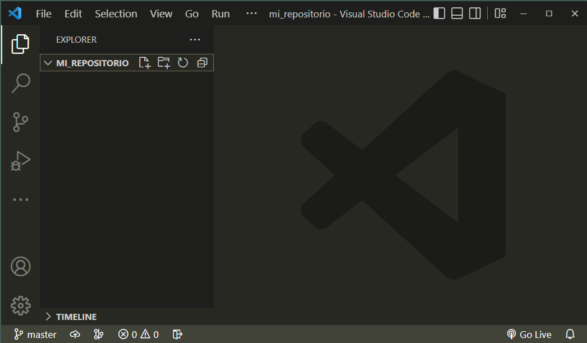
GIT STATUS
Ya hemos visto cómo inicializar un repositorio localmente utilizando git init. Ahora nos toca crear los archivos que vamos a usar en este repositorio.
Trabajaremos con Visual Studio Code.
Lo primero será abrir el repositorio que acabamos de crear
Notes:
De ser necesario, sugerimos mostrarlo directamente en el editor de texto así los/as estudiantes ven cómo se va escribiendo el código.

Slide 48
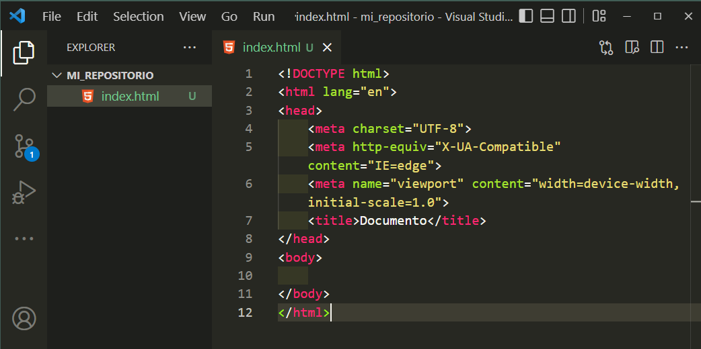
GIT STATUS
Luego creamos un archivo index.html que se guardará en el repositorio
Notes:
De ser necesario, sugerimos mostrarlo directamente en el editor de texto así los/as estudiantes ven cómo se va escribiendo el código.

Slide 49
GIT STATUS
Vamos a la terminal de VSC y con el comando git status chequeamos el estado de nuestro repositorio
john@MyShopSolutions :~/Documents/Proyectos_Coder/mi_repositorio$ git status On branch master No commits yet Untracked files: (use "git add <file>..." to include in what will be committed) index.html nothing added to commit but untracked files present (use "git add" to track)
Notes:
De ser necesario, sugerimos mostrarlo directamente en el editor de texto así los/as estudiantes ven cómo se va escribiendo el código.

Slide 50
¿Recuerdan los 3 estados?
Estamos aquí con el index.html creado.
Notes:
Usar para slides de sólo texto. Si no alcanza, no sobrecargar, usar otra con el mismo título para indicar que continúa el mismo módulo.

Slide 51
GIT IGNORE
Ahora se necesita agregar el o los archivos al Staging Area. Pero, en ocasiones, puede haber ciertos archivos en el proyecto que no deben ser agregados (archivos de configuración, archivos del sistema operativo Mac, etc). Para lograrlo, vamos a usar .gitignore
El archivo .gitignore, es un archivo de texto que le dice a Git qué archivos o carpetas ignorar en un proyecto. El archivo .gitignore se coloca en el directorio raíz del proyecto.
El procedimiento es simple: crea un archivo de texto y asígnale el nombre ".gitignore" (recuerda incluir el . al principio). Luego, edita este archivo según lo requiera tu proyecto. Cada nueva línea debe incluir un archivo o carpeta adicional que quieras que Git lo ignore.
Notes:
Para agregar el o los archivos al Staging Area vamos a usar el comando add lo cual podemos verificar si funciono nuevamente con el git status

Slide 52
GIT IGNORE
Las entradas de este archivo también pueden seguir un patrón coincidente:
* se utiliza como una coincidencia comodín.
/ se usa para ignorar las rutas relativas al archivo .gitignore.
# es usado para agregar comentarios
Ejemplos de elementos que se pueden agregar en .gitignore
# Ignora archivos del sistema Mac
.DS_store
# Ignora la carpeta img_cache
img_cache
# Ignora todos los archivos de texto
*.txt
# Ignora el archivo background.jpg
background.jpg
Notes:
Para agregar el o los archivos al Staging Area vamos a usar el comando add lo cual podemos verificar si funciono nuevamente con el git status

Slide 53
GIT ADD
Ahora se necesita agregar el o los archivos al Staging Area.
En nuestro caso, para el index.html vamos a usar el comando git add + el nombre del archivo, lo cual permite adherir el archivo para subirlo luego al repositorio. También se puede usar git add . que adhiere todos los archivos nuevos.
Para verificar si funcionó, nuevamente utilizamos git status.
Notes:
Para agregar el o los archivos al Staging Area vamos a usar el comando add lo cual podemos verificar si funciono nuevamente con el git status

Slide 54
GIT ADD
john@MyShopSolutions :~/Documents/Proyectos_Coder/mi_repositorio$ git add index.html john@MyShopSolutions :~/Documents/Proyectos_Coder/mi_repositorio$ git status On branch master No commits yet Changes to be committed: (use "git rm --cached <file>..." to unstage) new file: index.html
Notes:
De ser necesario, sugerimos mostrarlo directamente en el editor de texto así los/as estudiantes ven cómo se va escribiendo el código.

Slide 55
¿Recuerdan los 3 estados?
Estamos aquí con el index.html adherido.
Notes:
Usar para slides de sólo texto. Si no alcanza, no sobrecargar, usar otra con el mismo título para indicar que continúa el mismo módulo.

Slide 56
GIT COMMIT
Una vez que nuestros archivos están en el Staging Area debemos pasarlos a nuestro repositorio local y para eso debemos usar el git commit, que es el comando que nos va a permitir comprometer nuestros archivos.
Es decir, que lo subirá al repositorio que se ha creado. El comando es el siguiente:
git commit -m “Comentario de qué se trata el commit que se está realizando”
Notes:
Agregamos nuestros index.html Entonces cumplimos las 3 etapas de Git
Creamos nuestro index.html dentro de Working Directory
Con el comando add agregamos al Staging Area
Y como ultimo enviamos a nuestro repositorio Git Directory el archivo index.html con el comando commit -m (mensaje)

Slide 57
GIT COMMIT
john@MyShopSolutions :~/Documents/Proyectos_Coder/mi_repositorio$ git commit -m "Primer archivo del repositorio" /* Esta sería el resultado del comando, el número siempre será distinto */ [master (root-commit) 1734915] Primer archivo del repositorio 1 file changed, 12 insertions(+) create mode 100644 index.html
Notes:
De ser necesario, sugerimos mostrarlo directamente en el editor de texto así los/as estudiantes ven cómo se va escribiendo el código.

Slide 58
¿Recuerdan los 3 estados?
Estamos aquí con el index.html comprometido para el repositorio
Notes:
Usar para slides de sólo texto. Si no alcanza, no sobrecargar, usar otra con el mismo título para indicar que continúa el mismo módulo.

Slide 59
GIT LOG
/* Con git log podemos ver los logs (historial) de lo que ha pasado en el repositorio */ john@MyShopSolutions :~/Documents/Proyectos_Coder/mi_repositorio$ git log commit 96e7e598115aeb3cb7901d3b311b29cc2ab7f392 (HEAD -> master) Author: John Doe <johndoe@example.com> Date: Wed Nov 16 17:10:20 2022 -0300 Primer archivo del repositorio
La documentación de git log es extensa, y puedes revisarla en su totalidad desde aquí: Git-scm
Notes:
Por medio de este comando veremos la historia de nuestro proyecto. Utilizando git log podrás ver los codigos hexadecimales que crea Sha-1, el autor y la fecha en la que se envió ese commit.
De ser necesario, sugerimos mostrarlo directamente en el editor de texto así los/as estudiantes ven cómo se va escribiendo el código.

Slide 60
Ramas
Notes:
Usar para los módulos más importantes de la clase, donde se introducen conceptos que se ven en varios slides. No hay que usarla para todos los módulos.

Slide 61

CoderTips
Ramas
Cuando quieres añadir una nueva función o solucionar un error (sin importar su tamaño), generas una nueva rama para alojar estos cambios.
Esto te da la oportunidad de organizarte mejor con los cambios o correcciones experimentales.
Podemos crear una rama escribiendo
“git branch mi-rama”.
Notes:
En el trabajo con Git una de las características más útiles es el trabajo con ramas. Las ramas son caminos que puede tomar cualquier desarrollador dentro del proyecto, algo que ocurre naturalmente para resolver problemas o crear nuevas funcionalidades. Hemos estado sobre "Master" (la rama principal de nuestro proyecto), podríamos crear ramas para que otros desarrolladores del equipo trabajen sobre el proyecto en nuevas funcionalidades. Llegará un momento en el que, quizás, aquellos cambios experimentales los quieras subir a producción. Entonces harás un proceso de fusionado entre la rama experimental (branch) y la rama original, operación que se conoce como merge en Git.

Slide 62
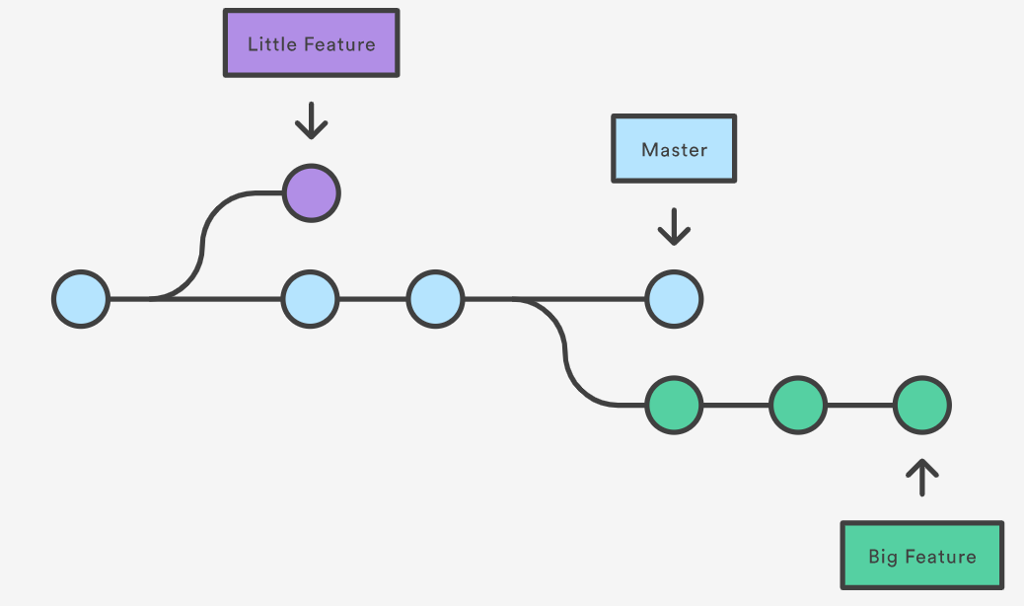
Ramas
Notes:
En el trabajo con Git una de las características más útiles es el trabajo con ramas. Las ramas son caminos que puede tomar cualquier desarrollador dentro del proyecto, algo que ocurre naturalmente para resolver problemas o crear nuevas funcionalidades. Hemos estado sobre "Master" (la rama principal de nuestro proyecto), podríamos crear ramas para que otros desarrolladores del equipo trabajen sobre el proyecto en nuevas funcionalidades. Llegará un momento en el que, quizás, aquellos cambios experimentales los quieras subir a producción. Entonces harás un proceso de fusionado entre la rama experimental (branch) y la rama original, operación que se conoce como merge en Git.

Slide 63
GIT BRANCH: CREANDO RAMAS
/* Paso 1: Verifico en cuál rama estoy */ john@MyShopSolutions :~/Documents/Proyectos_Coder/mi_repositorio$ git branch *master /* Paso 2. Creo la rama que voy a usar para el cambio */ john@MyShopSolutions :~/Documents/Proyectos_Coder/mi_repositorio$ git branch mi_rama /* Paso 3: Verifico que se creó la rama */ john@MyShopSolutions :~/Documents/Proyectos_Coder/mi_repositorio$ git branch -l *master mi_rama john@MyShopSolutions :~/Documents/Proyectos_Coder/mi_repositorio$
Notes:
De ser necesario, sugerimos mostrarlo directamente en el editor de texto así los/as estudiantes ven cómo se va escribiendo el código.

Slide 64
GIT CHECKOUT:
MOVERNOS ENTRE RAMAS
/* Para moverme a la rama que cree uso el comando de git checkout */ john@MyShopSolutions :~/Documents/Proyectos_Coder/mi_repositorio$ git checkout mi_rama Switched to branch 'mi_rama' /* Verifico nuevamente que me movi de rama */ john@MyShopSolutions :~/Documents/Proyectos_Coder/mi_repositorio$ git branch -l master *mi_rama john@MyShopSolutions :~/Documents/Proyectos_Coder/mi_repositorio$
Notes:
De ser necesario, sugerimos mostrarlo directamente en el editor de texto así los/as estudiantes ven cómo se va escribiendo el código.

Slide 65
GIT BRANCH -D: BORRANDO RAMAS
/* Paso 1: Me muevo a la rama principal “master” */ john@MyShopSolutions :~/Documents/Proyectos_Coder/mi_repositorio$ git checkout master /* Paso 2: Verificar que se está en la rama de master */ john@MyShopSolutions :~/Documents/Proyectos_Coder/mi_repositorio$ git branch *master mi_rama /* Paso 3: Procedo a borrar la rama que ya no voy a usar */ john@MyShopSolutions :~/Documents/Proyectos_Coder/mi_repositorio$ git branch -D mi_rama Deleted branch mi_rama (was 96e7e59) /* Paso 4: Verificar que se borró la rama*/ john@MyShopSolutions :~/Documents/Proyectos_Coder/mi_repositorio$ git branch *master
Notes:
De ser necesario, sugerimos mostrarlo directamente en el editor de texto así los/as estudiantes ven cómo se va escribiendo el código.

Slide 66
GIT CHECKOUT: LISTAR COMMITS
Así como nos movemos entre ramas, nos podemos mover entre commits.
Recuerden que al hacer cambios, adherirlos y comitearlos, se crea un historial de dichos cambios, los logs.
La posibilidad de volver a un commit en específico es una ventaja de los controladores de versiones, que permiten volver a un estado anterior si se presenta un problema, error o cambio inesperado
Notes:
Usar para slides de sólo texto. Si no alcanza, no sobrecargar, usar otra con el mismo título para indicar que continúa el mismo módulo.

Slide 67
GIT CHECKOUT: LISTAR COMMITS
Vamos a crear nuevamente una rama...
1
2
3
4
Crea una rama con git branch nueva_rama
Cambia de rama con git checkout nueva_rama
Verifica que cambiaste de rama con git branch -l
Agrega al index.html un texto nuevo.
Notes:
Usar para slides de sólo texto con instancias a destacar.

Slide 68
GIT CHECKOUT: LISTAR COMMITS
Vamos a crear nuevamente una rama...
5
6
7
8
Verifica que hubo un cambio en el index.html con git status
Adhiere el cambio con Git Add.
Comitea el cambio con git commit -m “Agregando texto al html”
Agrega un título al index.html y repite los pasos para poder comitear el cambio.
Notes:
Usar para slides de sólo texto con instancias a destacar.

Slide 69
GIT CHECKOUT: LISTAR COMMITS
/* Para ver los commits realizados, los listamos con el comando git log --oneline para verlos en una sola línea*/ john@MyShopSolutions :~/Documents/Proyectos_Coder/mi_repositorio$ git log --oneline /* Se listan todos los cambios que se han realizado sobre el index.html */ fc59b88 (HEAD -> nueva_rama) Ahora agregamos un título 6bcff19 Agregar un texto al index.html 41e6121 (master) Primer archivo del repositorio john@MyShopSolutions :~/Documents/Proyectos_Coder/mi_repositorio$
Notes:
De ser necesario, sugerimos mostrarlo directamente en el editor de texto así los/as estudiantes ven cómo se va escribiendo el código.

Slide 70
GIT CHECKOUT: MOVERNOS A UN COMMIT
/* Supongamos que me equivoqué en agregar el título, quiero volver al punto anterior del texto, busco el número de commit y me muevo hacia ese punto */ john@MyShopSolutions :~/Documents/Proyectos_Coder/mi_repositorio$ git checkout 6bcff19 Note: checking out 6bcff19. You are in 'detached HEAD' state. You can look around, make experimental changes and commit them, and you can discard any commits you make in this state without impacting any branches by performing another checkout. If you want to create a new branch to retain commits you create, you may do so (now or later) by using -b with the checkout command again. Example: git checkout -b <new-branch-name> HEAD is now at 6bcff19... Agregar un texto al index.html
Notes:
Como podemos ver estamos ahora sobre el commit seleccionado (el HEAD está ahora) y podríamos sacar una nueva rama desde ahi, lo que hicimos fue movernos en el tiempo para posicionarnos sobre ese commit pasado.

Slide 71
GIT CHECKOUT:
MOVERNOS A UN COMMIT
/* Si verifico donde estoy parado con git branch, se puede observar que se está en el commit y el index.html ha cambiado*/ john@MyShopSolutions :~/Documents/Proyectos_Coder/mi_repositorio$ git branch * (HEAD detached at 6bcff19) master nueva_rama john@MyShopSolutions :~/Documents/Proyectos_Coder/mi_repositorio$
Notes:
Como podemos ver estamos ahora sobre el commit seleccionado (el HEAD está ahora) y podríamos sacar una nueva rama desde ahi, lo que hicimos fue movernos en el tiempo para posicionarnos sobre ese commit pasado.

Slide 72
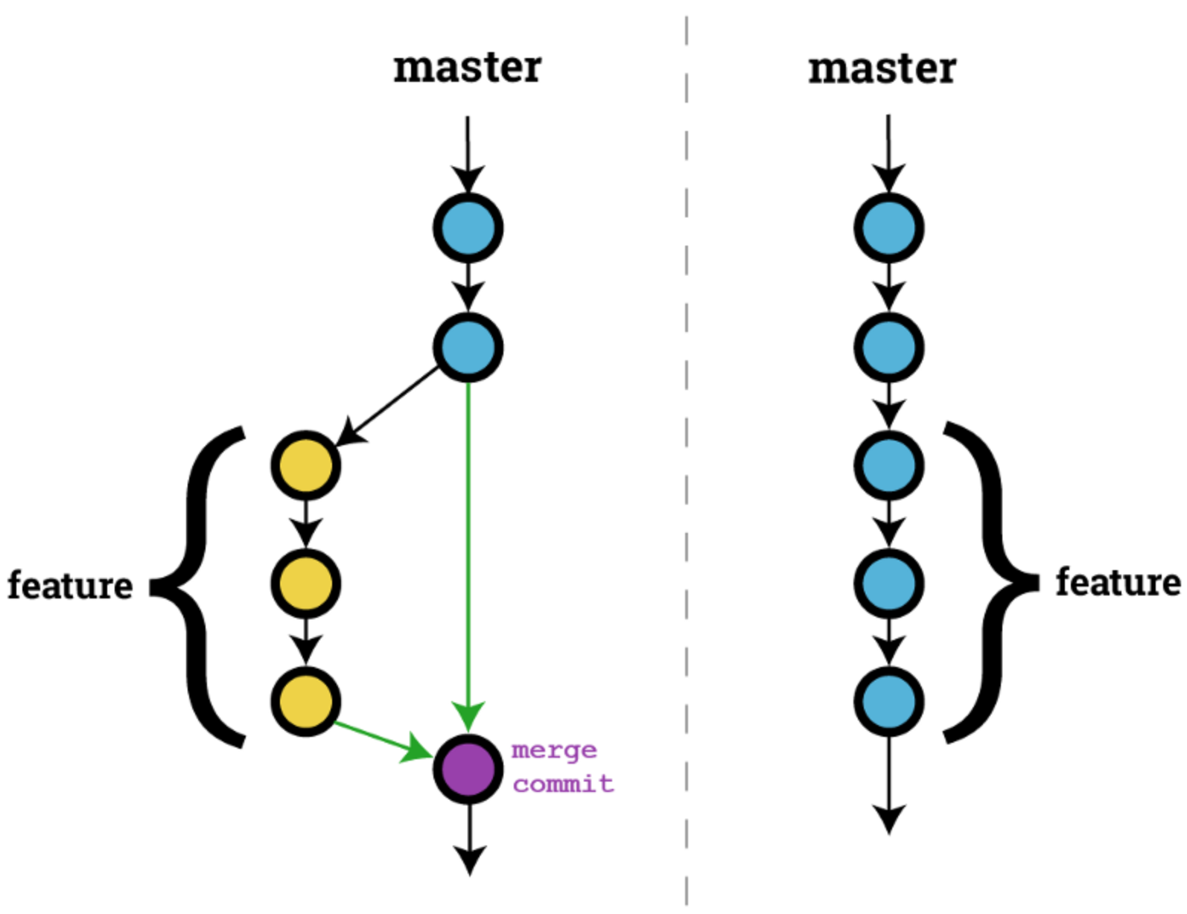
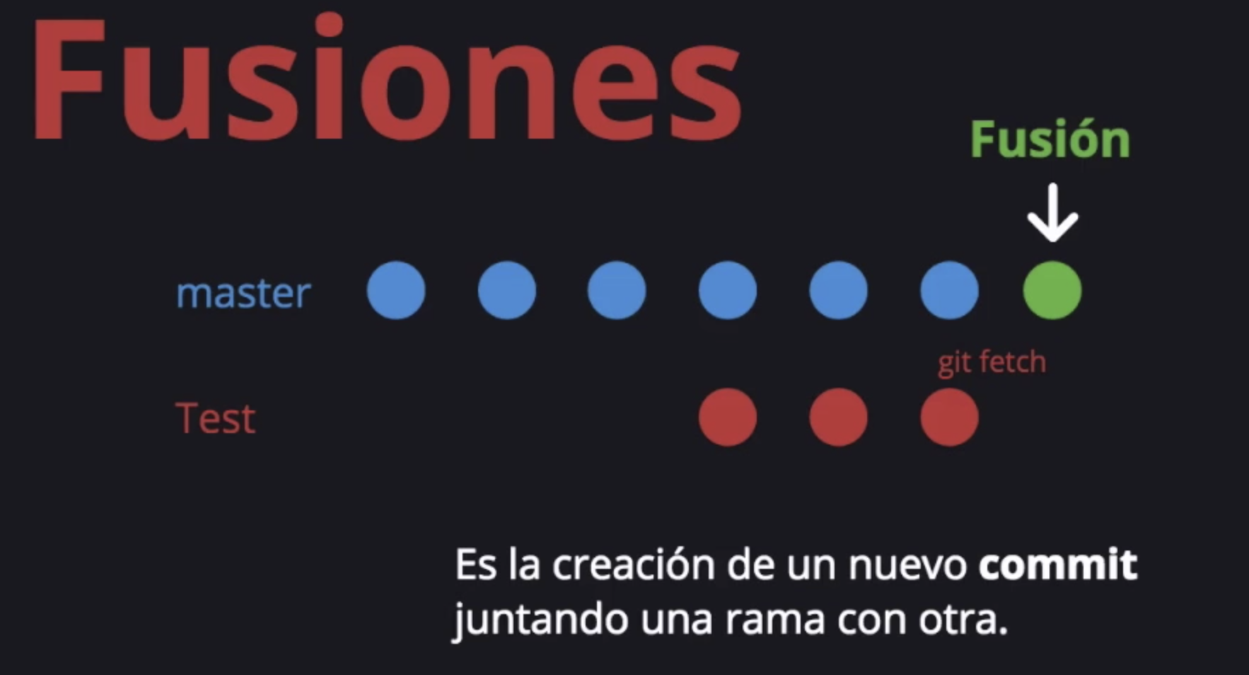
GIT MERGE
Una vez que tenemos una rama (o más), podemos experimentar características nuevas, y luego FUSIONARLAS con la rama MASTER.
Notes:
Existen muchos sistemas de control de Versiones. Git es uno de ellos y el más aceptado por la comunidad de desarrolladores.

Slide 73
GIT MERGE
/* Paso 1: Ubicarse en la rama master, que es a donde quiero fusionar los cambios usando el comando de git checkout master. */ john@MyShopSolutions :~/Documents/Proyectos_Coder/mi_repositorio$ git checkout master /* Paso 2: Verificar que estoy en master con git branch. Se puede observar en el archivo de index.html que no tiene ni título ni texto. */ john@MyShopSolutions :~/Documents/Proyectos_Coder/mi_repositorio$ git branch *master Nueva_rama /* Paso 3: Realizar la fusión. Hacer el merge con el comando git merge nueva_rama*/ john@MyShopSolutions :~/Documents/Proyectos_Coder/mi_repositorio$ git merge nueva_rama Updating 41e6121..fc59b88 Fast-forward index.html | 2 ++ 1 file changed, 2 insertions(+)
Notes:
Una vez trabajado en diferentes ramas deberíamos de mezclar las ramas. Lo primero que debemos hacer para mezclar ramas es pararse sobre la rama master y desde alli usar el comando git merge [rama a fundir con el master]

Slide 74
¿Preguntas?
#CoderTip: Ingresa al siguiente link y revisa el material interactivo que preparamos sobre Preguntas Frecuentes, estamos seguros de que allí encontrarás algunas respuestas.
Notes:
Cuando el curso cuenta con FAQs corresponde esta slide de “Preguntas”

Slide 75
Ejemplo en vivo
¡Vamos a practicar lo visto!
Notes:
“Ejemplo en vivo”
El docente realizará una tarea compartiendo la pantalla en vivo. Se centrará en los pasos y los aspectos a tener en cuenta.

Slide 76
GIT: resumen
git init: indicarle que en ese directorio, donde ejecutamos este comando, será usado con GIT.
git add .: agregar todos los archivos creados, modificados, eliminados al estado 2 (stage)
git commit -m “Mensaje”: mensaje obligatorio para indicar que hemos cambiado por ejemplo, al estado 3.
Git log --online: para conocer los códigos de los commits realizados.
Git checkout rama: para cambiar de rama o ir a un commit específico (debemos conocer su código anteriormente) .
git merge rama: debemos estar en MASTER para fusionar.
git branch rama: creación de una rama (si queremos eliminar una rama ponemos git branch -D nombre-rama).
Notes:
Existen muchos sistemas de control de Versiones. Git es uno de ellos y el más aceptado por la comunidad de desarrolladores.

Slide 77

PARA RECORDAR
¡Con lo visto hoy, podemos manejar GIT de forma básica y tener nuestro repositorio local!
Notes:
Usar para slides de sólo texto con el contenido más importante de la clase. En una presentación de 50 slides usar máximo 5 de estas.

Slide 78
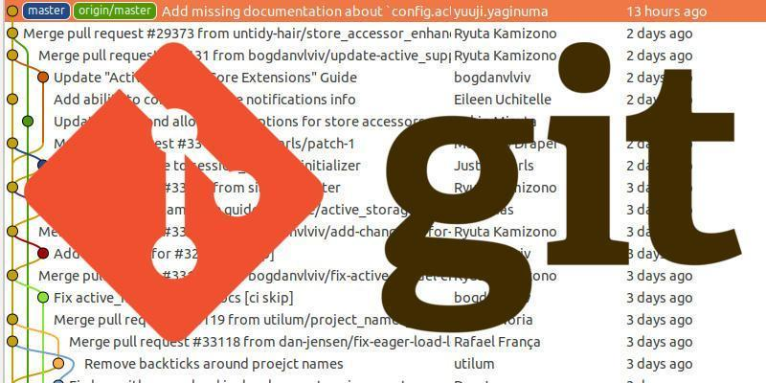
Clientes gráficos para GIT
Git-gui
GitHub Desktop
GitKraken
SmartGit
SourceTree

Slide 79

Segunda pre-entrega
En la clase que viene se presentará la segunda parte del Proyecto Final, que nuclea temas vistos entre las clases 3 y 6.
Recuerda que tendrás 7 días para subirla en la plataforma.
Notes:
Colocar en la clase previa a cada preentrega. Ajustar según número de preentrega (primera, segunda, tercera, etc.)

Slide 80
¿Preguntas?
Notes:
Obligatoria. Se sugiere ubicar al finalizar la explicación de algún tema, para abrir formalmente el espacio de preguntas y ordenar la interacción.

Slide 81
Resumen
de la parte I
Conocer Git.
Aprender a usar la terminal.
Usar los comandos básicos de Git.

Slide 82
🍔
Break
¡30 minutos y volvemos!
Notes:
Obligatoria siempre. A la hora del Break, entre 5 y 10 minutos. Considerar ubicar este espacio en un momento adecuado de la clase. Al volver, mostrar los resultados de la pregunta del anterior slide y generar un breve intercambio.

Slide 83
Objetivos de la clase
Aprender qué es un repositorio en Github.
Crear un repositorio para nuestro proyecto.
Subir el proyecto al repositorio usando los comandos de Git.

Slide 84
CLASE N°06 - Parte I
Glosario
Git: es un sistema de control de versiones gratuito y de código abierto, diseñado para manejar desde pequeños a grandes proyectos de manera rápida y eficaz. Se entiende como control de versiones a todas las herramientas que nos permiten hacer modificaciones en nuestro proyecto. Este sistema registra los cambios realizados sobre un archivo o conjunto de archivos a lo largo del tiempo.
Repositorio: es un espacio centralizado donde se almacena, organiza, mantiene y difunde información.
Git Init: este comando se usa para crear un nuevo repositorio en Git.
Git Add: se utiliza para agregar el o los archivos al Staging Area.
Git Commit: una vez que nuestros archivos están en el Staging Area debemos pasarlos a nuestro repositorio local y para eso debemos usar el git commit, que es el comando que nos va a permitir comprometer nuestros archivos

Slide 85
MAPA DE CONCEPTOS
GitHub
¿Qué es?
Creación de cuenta
Repositorio

Slide 86
Temario
06 - Parte I
06 - Parte II
07 - Parte I
GIT
GitHub
Frameworks+Bootstrap
Git
Comandos básicos de la terminal
Repositorios
GitHub
Creación de cuenta
Creación de repositorio
Librerías y Frameworks
Bootstrap
Estructura de Bootstrap

Slide 87
GitHub
Notes:
Usar para los módulos más importantes de la clase, donde se introducen conceptos que se ven en varios slides. No hay que usarla para todos los módulos.

Slide 88
¿Dudas de la clase pasada?
Notes:
Cuando el curso cuenta con FAQs corresponde esta slide de “Preguntas”

Slide 89

¿Qué es GitHub?
Por ahora todo lo que venía ocurriendo en Git, sucedía de manera local, no necesitábamos nada de internet para guardar nuestros commits y nuestro repositorio.
Ahora, si queremos compartir nuestro trabajo con otras personas (colegas de proyecto, clientes, etc), ¡para eso utilizamos Github!
Github es una especie de red social de programadores. Con este sitio podemos subir nuestros proyectos y lograr que otras personas colaboren en ellos.
Notes:
https://github.com

Slide 90
Creación de cuenta
Notes:
Usar para los subtemas de un módulo.

Slide 91
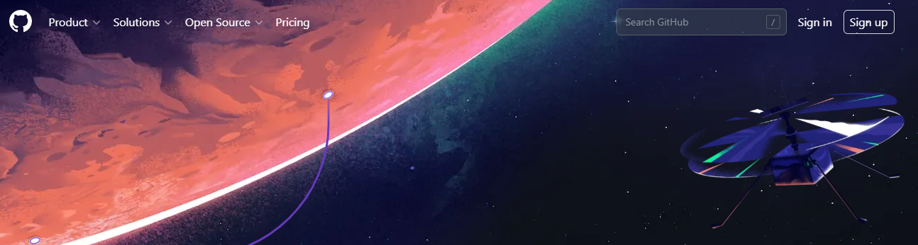
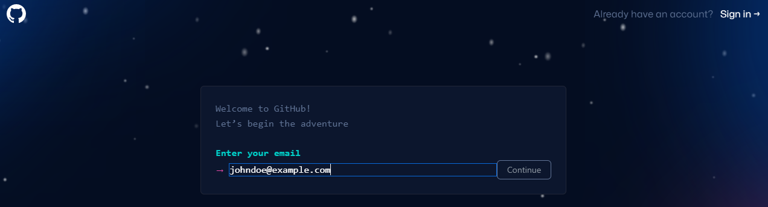
Creando cuenta en GitHub
Ve a https://github.com/ (está en inglés). Haz clic en “sign up”.
Notes:
https://github.com

Slide 92
Completa tus datos
Deberás ir completando una serie de datos:
Email: debe ser el mismo que usaste para Git.
Password: una contraseña que puedas recordar luego.
Username: será el nombre con el que te encuentren los demás usuarios. Elige uno que sea fácil de recordar, te identifique, y que puedas compartir con tus colegas y clientes.
Would you like to receive product updates and announcements via email? Puedes elegir si quieres recibir (o no) información sobre actualizaciones y publicidad de GitHub por email.
Notes:
https://github.com

Slide 93
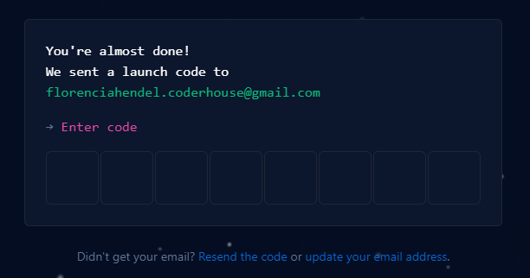
Verificación
Antes de poder completar el registro, deberás realizar una verificación para demostrar que no eres un robot.
Una vez realizada, haz click en create account. Deberías ver una pantalla como la de la imagen.
Ingresa el código de 8 dígitos que fue enviado a tu email, y habrás completado la creación de tu cuenta.
Notes:
https://github.com

Slide 94
¿Preguntas?
#CoderTip: Ingresa al siguiente link y revisa el material interactivo que preparamos sobre Preguntas Frecuentes, estamos seguros de que allí encontrarás algunas respuestas.
Notes:
Cuando el curso cuenta con FAQs corresponde esta slide de “Preguntas”

Slide 95
Creación de repositorio
Notes:
Usar para los subtemas de un módulo.

Slide 96
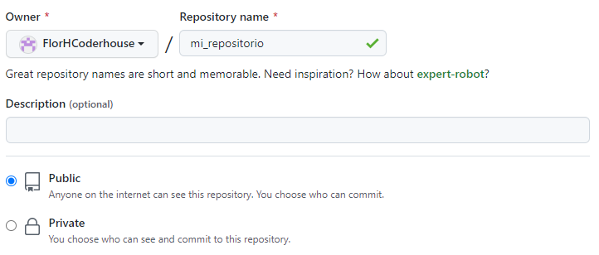
Crear un repositorio remoto
JohnDoeExample
Una vez dentro de tu cuenta, podrás ver en la parte superior una serie de pestañas. La opción “Repositories” te permite ver tus repositorios creados o, en este caso, crear tu primer repositorio.
Por ejemplo, podría ser llamado “mi_repositorio”, para que pruebes con los archivos que trabajaste en el desafío de GIT.
Notes:
https://github.com

Slide 97
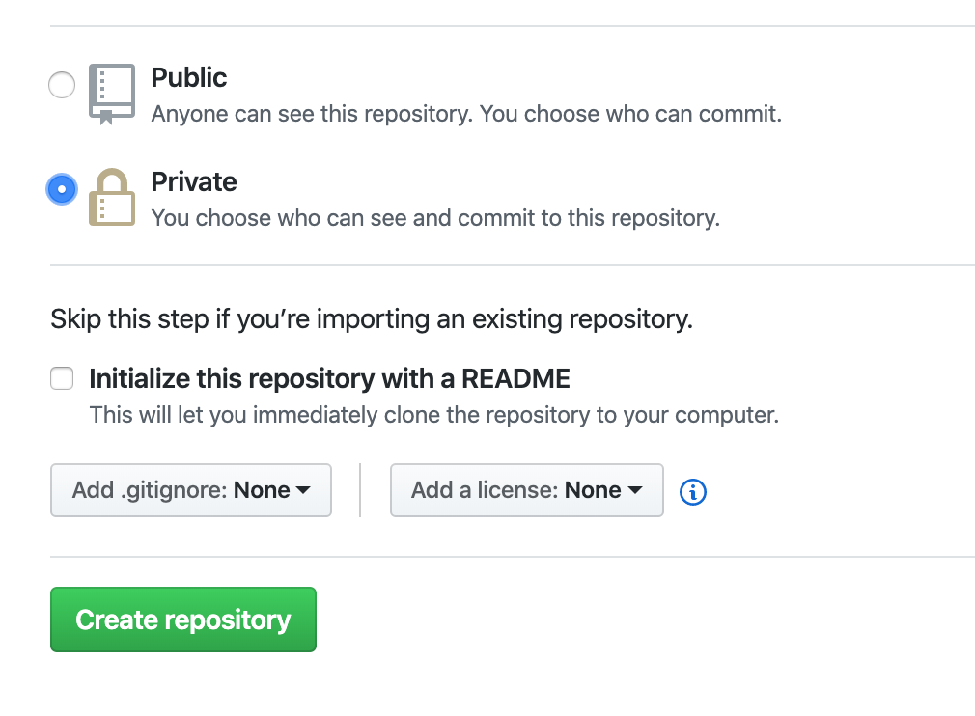
Configuración del repo
Elegimos “público” o “privado”. Si bien con privado limitamos el acceso a cualquier persona, no nos permitirá mostrar nuestro código como página web, por lo que elegimos “público”. Luego hacemos clic en “create repository”.
Notes:
https://github.com

Slide 98
☕
Break
¡10 minutos y volvemos!

Slide 99
Subida al repositorio
Notes:
Usar para los subtemas de un módulo.

Slide 100
Git + GitHub
Llegó el momento de alojar la información del repositorio local de tu computadora, en el nuevo repositorio remoto que acabamos de crear. Para lograrlo, una vez que completaste la creación, GitHub te proporcionará una serie de comandos.
john@MyShopSolutions: ~$ git remote add origin https://github.com/JohnDoeExample/mi_repositorio.git /*Este comando renombra la rama master a main, es el nombre que usan los repositorios modernos*/ john@MyShopSolutions: ~$ git branch -M main /*Este comando envía todos los cambios que hayan sido commiteados, al repositorio remoto*/ john@MyShopSolutions: ~$git push -u origin main
Notes:
https://github.com

Slide 101
Paso a paso
Para subir nuestro proyecto al repositorio vamos a nuestra terminal, y nos ubicamos en el proyecto elegido. Copiaremos las siguientes líneas para realizar el “push” de los archivos a nuestro servidor en GitHub.
/* Paso 1: Debes ubicarte en tu repositorio local*/ john@MyShopSolutions :~$ cd Documents/Proyectos_Coder/mi_repositorio /* Paso 2: Indica cuál será tu nuevo repositorio remoto. Debes reemplazar miuser por tu nombre de usuario elegido en github */ john@MyShopSolutions:~/Documents/Proyectos_Coder/mi_repositorio$ git remote add origin https://github.com/miuser/mi_repositorio.git /*Paso 3: Este comando renombra la rama master a main, es el nombre que usan los repositorios modernos*/ john@MyShopSolutions: ~$ git branch -M main
Notes:
De ser necesario, sugerimos mostrarlo directamente en el editor de texto así los/as estudiantes ven cómo se va escribiendo el código.

Slide 102
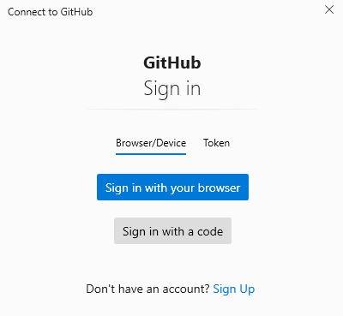
Paso a paso
/* Paso 4: Este comando envía todos los cambios que hayan sido commiteados, al repositorio remoto*/ john@MyShopSolutions:~/Documents/Proyectos_Coder/mi_repositorio$ git push -u origin main /*En este punto, se abre una ventana que nos permite loguearnos y autenticarnos desde el navegador, o a través de un código. Ambas opciones terminan en un botón de autorizar a Git Credential Manager*/
Notes:
De ser necesario, sugerimos mostrarlo directamente en el editor de texto así los/as estudiantes ven cómo se va escribiendo el código.

Slide 103
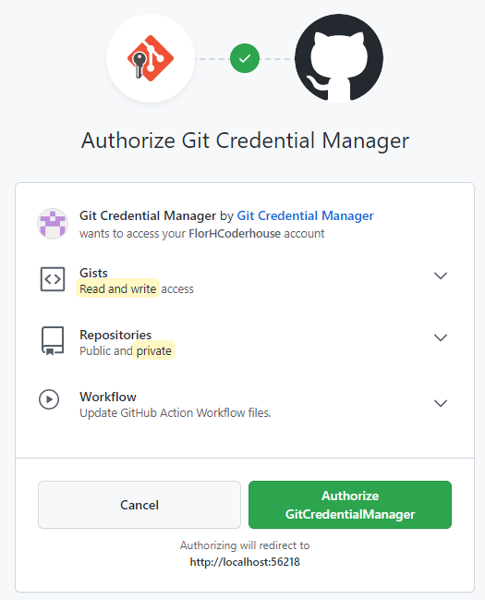
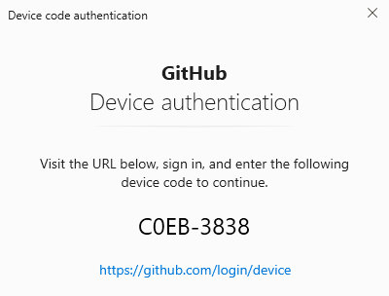
Paso a paso
Notes:
De ser necesario, sugerimos mostrarlo directamente en el editor de texto así los/as estudiantes ven cómo se va escribiendo el código.

Slide 104
Paso a paso
/* Paso 4: Este comando envía todos los cambios que hayan sido commiteados, al repositorio remoto*/ john@MyShopSolutions:~/Documents/Proyectos_Coder/mi_repositorio$ git push -u origin main /*Una vez que completamos la autenticación, veremos el siguiente resultado*/ Enumerating objects: 3, done. Counting objects: 100% (3/3), done. Delta compression using up to 8 threads Compressing objects: 100% (2/2), done. Writing objects: 100% (3/3), 407 bytes | 407.00 KiB/s, done. Total 3 (delta 0), reused 0 (delta 0), pack-reused 0 To https://github.com/miuser/mi_repositorio.git * [new branch] main -> main Branch 'main' set up to track 'origin/main'.
Notes:
De ser necesario, sugerimos mostrarlo directamente en el editor de texto así los/as estudiantes ven cómo se va escribiendo el código.

Slide 105
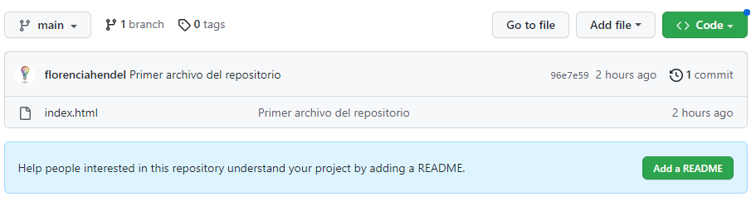
Archivos en GitHub
Ahora, si vuelves a la página de GitHub y revisas tu repositorio remoto, podrás ver el archivo index.html que acabas de pushear.

Slide 106
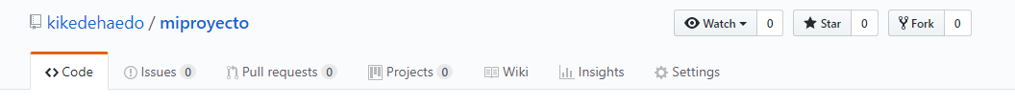
Más propiedades en GitHub
Como plataforma colaborativa, GitHub ofrece a sus usuarios una gran cantidad de funcionalidades para la gestión de proyectos, todas apoyadas por la comunidad. Por esta razón, a lo mejor dentro de un año tenga agregadas nuevas características que le permitan a los usuarios un mejor desenvolvimiento en el desarrollo de código.
Notes:
De ser necesario, sugerimos mostrarlo directamente en el editor de texto así los/as estudiantes ven cómo se va escribiendo el código.

Slide 107
GitHub pages
Notes:
Usar para los subtemas de un módulo.

Slide 108
GitHub Pages
Una de las funcionalidades de GitHub, es la posibilidad de publicar nuestros sitios web y poder verlos online. Veamos el paso a paso
1
2
3
4
Ve a los “Settings” de nuestro repositorio.
Activa tu GitHub page.
Selecciona qué rama quieres usar.
Guarda los cambios y GitHub cumplirá la función básica de cualquier otro Hosting.
Importante: el proyecto sólo debe ser de archivos estáticos, ningún archivo que requiera de BackEnd especial.
Notes:
Usar para slides de sólo texto con instancias a destacar.

Slide 109
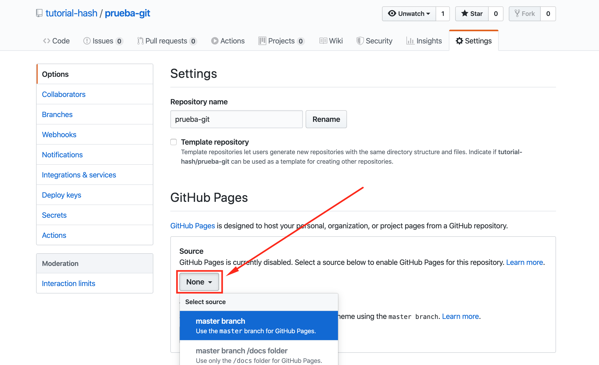

Slide 110
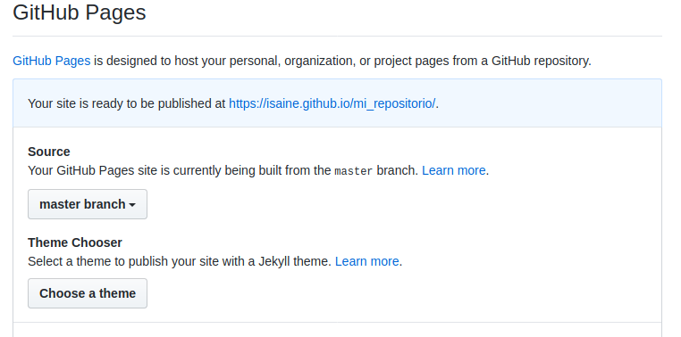
GitHub Pages
Se auto recarga la página, y a continuación haz scroll nuevamente hasta “GitHub Pages”.
¡Encontrarás la dirección web para poder acceder a tu sitio!
Notes:
https://github.com

Slide 111
Hands on lab
En esta instancia de la clase aplicaremos nuestros conocimientos sobre GitHub en un ejercicio práctico
¿De qué manera?
El profesor demostrará cómo hacerlo y tú lo puedes ir replicando en tu computadora. Si surgen dudas las puedes compartir para resolverlas en conjunto de la mano de los tutores.
Tiempo estimado: 15 minutos
Notes:
Profes: pueden aprovechar esta actividad para que los estudiantes la resuelvan por su cuenta. Dependerá, según su criterio, de cómo vengan con el tiempo.

Slide 112

HANDS ON LAB
Repositorio en GitHub
¿Cómo lo hacemos?
A partir de la rama main, crea una nueva rama en tu proyecto principal
Agrega un componente de Bootstrap en esta nueva rama.
Mergea con la rama principal.
Pushea todos los cambios al repositorio remoto
De ahora en más, continuarás el trabajo en el repositorio del proyecto directamente en GitHub, y utilizarás el Public URL para la presentación del mismo.

Slide 113
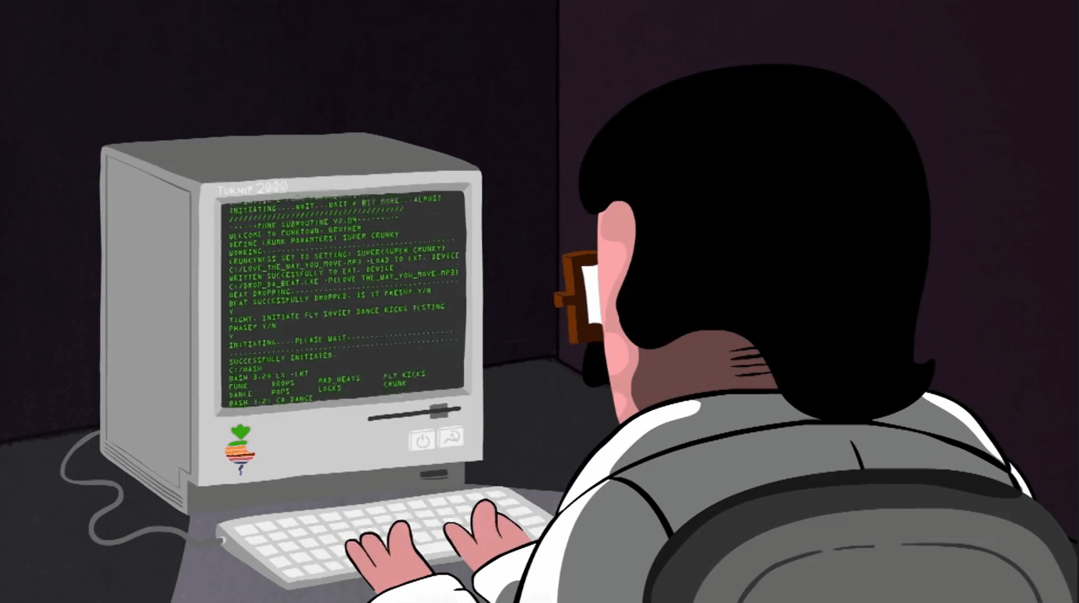
¡Atención!
La próxima clase comenzaremos a trabajar con SASS.
Para eso, necesitas tener instalado Node JS en tu computadora.
A continuación veremos el proceso de descarga e instalación.
Notes:
A partir de aquí, el docente debe mostrar en su computadora el proceso, para lo cual previamente debe eliminar node y las carpetas de npm de su máquina. Cómo hacerlo

Slide 114
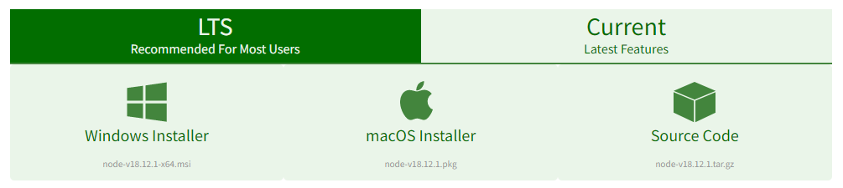
Instalación de Node
El primer paso es dirigirse a la página oficial de Node. A continuación vamos a descargar el archivo instalador.
En este momento, la versión más nueva y estable de Node es la LTS 18.12, pero siempre debemos prestar atención a descargar la que nos sugiera la web oficial.

Slide 115
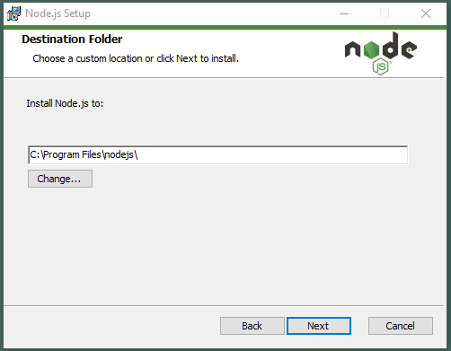
Instalación de Node
Ahora debes ejecutar el archivo descargado, y una vez que aceptas el contrato, elegir la carpeta donde ubicar los archivos de Node. Si tienes dudas, te recomendamos dejar la opción que viene predeterminada.

Slide 116
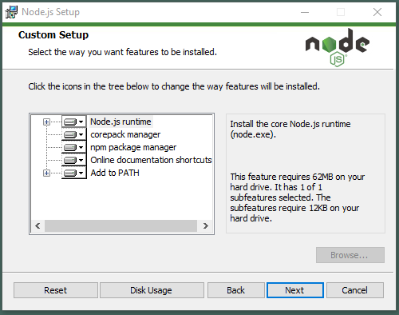
Instalación de Node
En la siguiente pantalla, dejaremos todas las opciones predeterminadas.

Slide 117
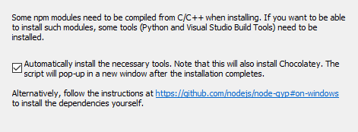
Instalación de Node
En esta pantalla, chequeamos la casilla para que, al completarse la instalación de Node, el asistente comience a añadir de manera automática las herramientas adicionales que se requieren para el trabajo.

Slide 118
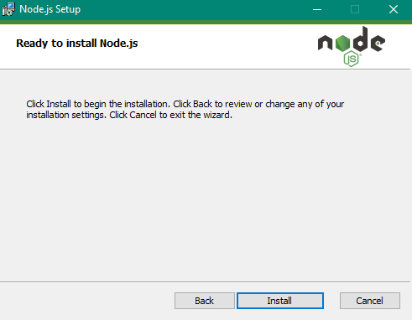
Instalación de Node
Al hacer click en “Install” el asistente da inicio a la instalación de Node.

Slide 119
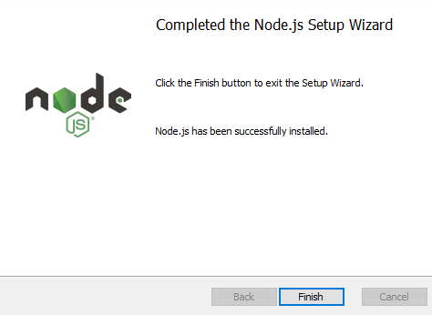
Instalación de Node
Presionamos “finish” para que termine la instalación de Node y se agreguen las herramientas adicionales.

Slide 120
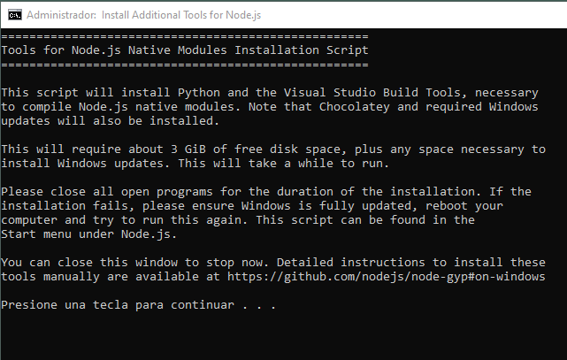
Instalación de Node
En la consola que se despliega, presionamos cualquier tecla para continuar, y repetimos hasta que se cierra la consola negra, y se abre una azul.

Slide 121
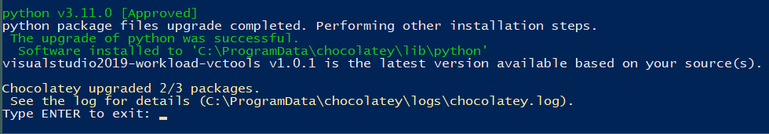
Instalación de Node
Una vez finalizada la instalación de todas las herramientas adicionales, cerramos la consola azul, pulsando la tecla “enter”.
Atención: Este proceso puede llevar media hora o más, y se detiene en algunos momentos. ¡Paciencia!

Slide 122
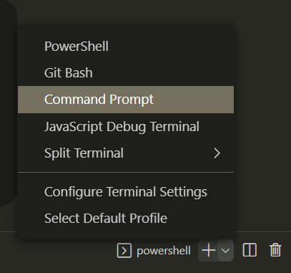
Instalación de Node
Una vez que se cierra la consola, podemos ir a nuestro editor de código para comprobar que todos los elementos se instalaron correctamente. Para eso, abrimos la terminal, y elegimos command prompt.
Esta será la consola que usemos para implementar correctamente SASS.

Slide 123
Instalación de Node
Ejecutamos los comandos node -v y npm -v para obtener información sobre las versiones.
john@MyShopSolutions: ~$ node -v v18.12.1 john@MyShopSolutions: ~$ npm -v 8.19.2
Y ahora sí, todo está preparado para poder usar SASS.

Slide 124
¿Preguntas?
Notes:
Obligatoria. Se sugiere ubicar al finalizar la explicación de algún tema, para abrir formalmente el espacio de preguntas y ordenar la interacción.

Slide 125



Encuesta
Por encuestas de Zoom
Cuéntanos qué temas te resultaron más complejos de entender. Puedes elegir más de uno. Vamos a retomar aquellos temas que resultaron de mayor dificultad en el próximo AfterClass.
Notes:
Encuesta sobre los temas abordados en la clase.
Soporte: Encuesta de Zoom
¿Cómo crear encuestas de Zoom? Disponible en este video.
Consigna: Presentar una encuesta cerrada por el chat de Zoom donde figuren listados todos los temas desarrollados durante este módulo (los que aparecen en la slide “Resumen de la clase de hoy”). Cada estudiante puede seleccionar uno o más temas.
Ejemplo:
¿Qué temas de la clase de hoy te resultaron más complejos, te resultaron menos claros o te gustaría retomar para aclarar?
Plugins en AE.
Sistemas de partículas.
Renderizar con y sin transparencia.
Trabajar un proyecto para multipantalla.
Resultados: Los temas que presenten mayores dificultades serán tenidos en cuenta para ser abordados en la próxima AfterClass. Registrar las respuestas.

Slide 126
Segunda pre-entrega
de tu Proyecto final

Slide 127
ENTREGA DEL PROYECTO FINAL
Segunda pre-entrega
Formato: Link al repositorio en GitHub donde está hosteado el proyecto. Debe tener el nombre “PreEntrega2+Apellido”
Sugerencias: Activar comentarios en el archivo
Consigna
Hacer entrega del proyecto (dos páginas a elección) adaptado a la vista mobile y la vista desktop. Para generar un diseño responsive utilizar el Grid system de Bootstrap.
La entrega se deberá cargar a un repositorio de GitHub público.
Objetivos
Realizar una estructura avanzada de la web.
Efectuar el estilo avanzado de la web.
Generar la carga en un repositorio en GitHub.

Slide 128
ENTREGA DEL PROYECTO FINAL
Segunda pre-entrega
Estructura avanzada de la web
Formato: Archivo HTML
Consigna
Realizar una estructura del HTML prolija, limpia, fácil de leer. Agregar elementos HTML según la necesidad de armar contenedores o elementos web determinados, basándose en el framework elegido y la documentación del mismo.
Se debe entregar
Maquetado de la web: Maquetar dos páginas de tu sitio web. Para esto se puede usar bootstrap o Grids + Flexbox. Las estructuras deberán maquetar a la web en base al framework elegido, haciendo usos de clases utilitarias para armar grillas, elementos web y estilos propios del framework, además del HTML de contenido.
Páginas: todas las páginas deben tener el contenido estructurado y el estilo linkeado. Agregar las diferentes librerías de JavaScript y CSS pertinentes al framework.

Slide 129
ENTREGA DEL PROYECTO FINAL
Segunda pre-entrega
Estilo avanzado de la web
Formato: Archivo CSS
Consigna
Crear archivos de CSS para darle estilo a la web. Agregar todas las propiedades CSS necesarias. Hacer uso de selectores de CSS para poder darle estilo propio a los elementos que ya vienen con su propia identidad del framework.
Se debe entregar
Estilo del Framework: no todos los elementos del framework van a tener una estética que condice con el sitio en el que son implementados, por lo que se usará CSS para darles un estilo acorde.
Estructura de la web: uso de etiquetas no solo para armar contenido, sino para armar los elementos que van a conformar el layout de la web, los contenedores, etc.

Slide 130
ENTREGA DEL PROYECTO FINAL
Segunda pre-entrega
Repositorio en GitHub
Formato: Link al repositorio en GitHub donde está hosteado el proyecto.
Consigna
Utilizar Git de forma correcta para versionar el proyecto. Hacer uso de GitHub para brindar acceso al proyecto versionado.
Se debe entregar
Todos los archivos necesarios para visualizar correctamente la web.
Mostrar los commit usados para actualizar/versionar el código.

Slide 131

¿Quieres saber más?
Te dejamos material ampliado de la clase
Notes:
Portada de Material Ampliado

Slide 132
MATERIAL AMPLIADO
Recursos multimedia
Título
Git & GitHub | TE LO EXPLICO CON GATITOS
Páginas de GitHub | GitHub Pages

Slide 133
Resumen
de la parte II
Repositorio en Github .
Creación de un repositorio para el proyecto.
Cómo subir el proyecto al repositorio usando los comandos de Git.

Slide 134
Opina y valora
esta clase
Notes:
Obligatoria siempre.

Slide 135
Muchas gracias.
Notes:
Todas las clases

Slide 136
Notes:
Todas las clases

